Slide 1
מקרים אונקולוגיים לתרגול שלב ב
בהצלחה!

Slide 2
רופא ילדים בקהילה מתייעץ איתך לגבי ילדה בת שלוש עם עצירות.
מה תרצו לשאול?
Notes:
האם העצירות היא פרוגרסיבית, האם פונקציונלית- סביב גמילה מחיתולים, האם יש הקאות, ירידה במשקל, האם יש תלונות נוירולוגיות. האם בוצעה בדיקה רקטלית?
במקרה הזה רופא הילדים לא ביצע בדיקה רקטלית אלא נתן חוקן שעזר מעט.
לילדה יש עצירות שהתחילה בערך לפני שבועיים. היא נותנת שתן טוב. ההורים מתארים מריחות בתחתונים ושלא היתה יציאה כבר שבוע.
הם מתארים שהם התחילו לגמול אותה לפני חודש והיא הסתדרה בהתחלה.

Slide 3
הילדה קיבלה חוקן במרפאת קהילה אבל לא מתוארת יציאה משמעותית. היה רושם שהיא לא נינוחה ולכן הופנתה למיון.
בבדיקתה במיון היא עם מדדים תקינים, הבטן טיפה תפוחה אך לא רגישה. נלקחו בדיקות דם- טרם כימיה, ספירה תקינה.
כיצד תתקדמו?
Notes:
צריך לראות אם בוצעה בדיקה גופנית כמו שצריך.
בבדיקת פי הטבעת- התעלה מוצרת כולה ודחוקה קדימה- אצבע בקושי נכנסת. בבדיקת הסאקרום יש עדות לציור ורידי מוגבר המחשיד לגידול סאקרו קוקסגיאלי.
השלב הבא זה הדמיה- יצוין כי רופא הילדים הזמין כבר צילום בטן שמתואר בשקף הבא.

Slide 4
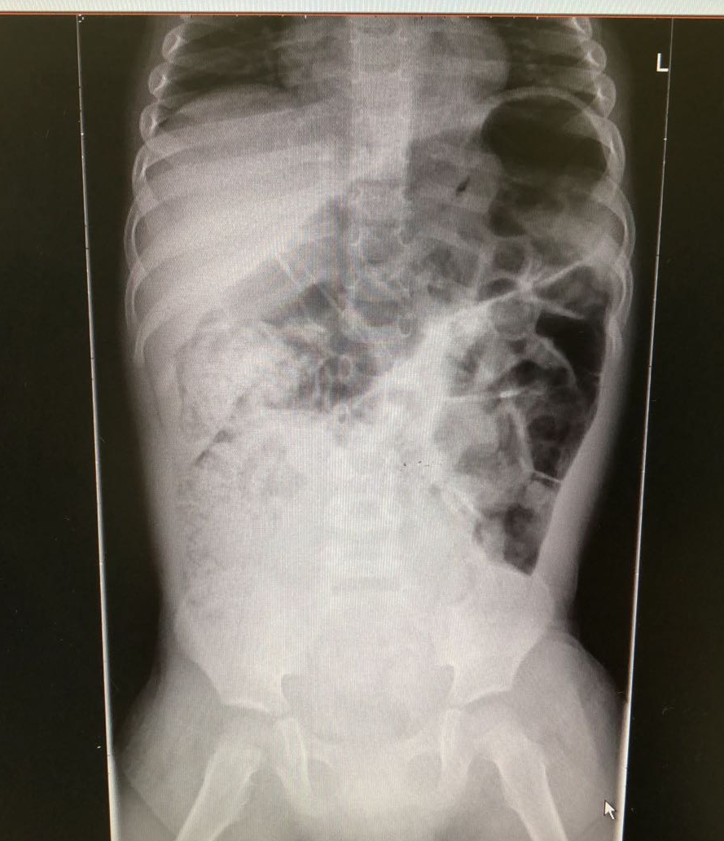
תארו את הממצאים בצילום
Notes:
הרחבת לולאות מעי גס פרוקסימלית.

Slide 5
מה האבחנה המבדלת לממצא סקרו- קוקסיגיאלי?
כיצד תתקדמו עם האבחנה?
אילו בדיקות דם נוספות תרצו להשלים?
Notes:
אבחנה מבדלת- טרטומה, נוירובלסטומה, רבדומיוסרקומה, לימפומה tailgut cyst...
כיצד קוראים למצב בו יש טרטומה, anal stenosis ו- sacral defects? הטריאדה של קורארינו.
התקדמות עם אבחנה- ניתן סונר, אבל בגדול- סיטי והכי מומלץ mri. חשוב לשלול גרורות ריאתיות ולכן גם הערכה של בית החזה.
בדיקות דם- afp,

Slide 6
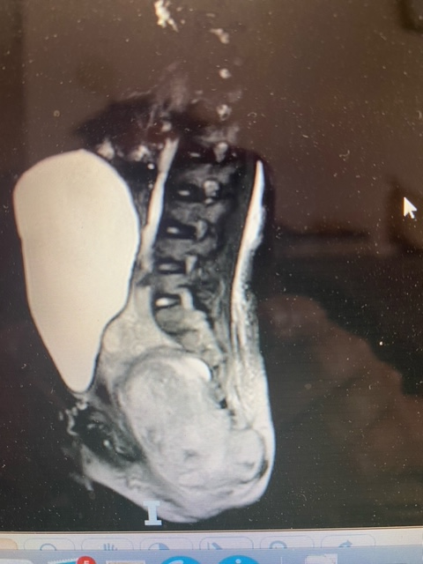
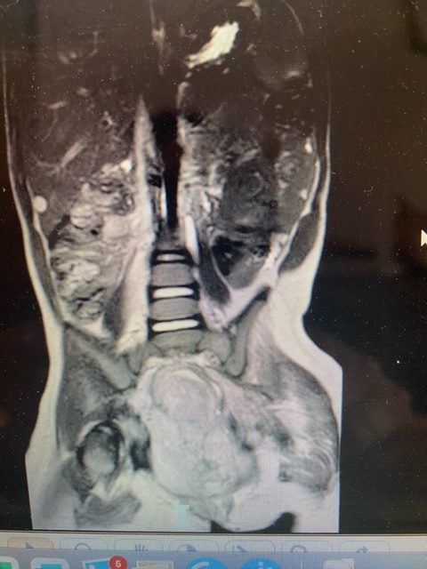
תארו את ההדמיה-
Notes:
בהדמיה- גוש גדול מאוד שלא נתיח מגישה אחורית בלבד- צריך לשלב גם גישה אבדומינלית, אם מחליטים לנתח. בהקשר הזה מומלצת קודם כל ביופסיה- בשקף הבא.
איזו קלסיפיקציה רלוונטית בהקשר הזה- לתאר את הקלסיפיקציה ע״ש אלטמן- הממאירות עולה ככל שהגוש עצמו יותר ״מוחבא״.

Slide 7
רמות afp 97,000. שאר המרקרים והבדיקות תקינים.
מה השלב הבא?
Notes:
בילדים גדולים הסיכוי לממאירות הוא גבוה מאוד. מומלץ טיפול נאו-אדגובנטי- פרוטוקול bep, לפחות 4 מחזורי טיפול, והערכה חוזרת.
לצורך ביצוע האבחנה יש לבצע ביופסיה – ניתן לבצע מלעורית בגישה אחורית, התקנה של port.

Slide 8
התקבלה תשובת פתולוגיה- yolk sac tumor.
מה ידוע לך על סוג גידול זה?
Notes:
מדובר בגידול ממאיר שהוא סוג של gern cell tumor. הוא יכול להופיע גם באשכים ובשחלות- גידול גונדלי, או גידול אקסטרא-גונדלי כמו במקרה הזה.

Slide 9
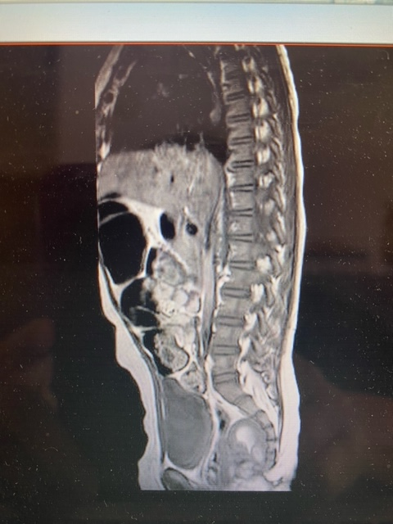
לאחר 4 מחזורי טיפול בוצעה הדמיה:
Notes:
יש לתאר את הממצאים- שיפור משמעותי במימדי הגוש. כעת נראה נתיח מגישה אחורית.

Slide 10
אנא תאר את שלבי הניתוח כולל: הכנה בסמוך לניתוח, השכבה, חתך וכן הלאה.
Notes:
במידה והגישה היא אחורית בלבד- תנוחת prone. חשוב לקשור את ה- middle sacral artery , כמו כן להסיר את עצם הזנב- אי הסרתה מתוארת עם חזרה של 37%.

Slide 11
מה יהיו ההמלצות להמשך הטיפול והמעקב עם השחרור לביתה?
Notes:
להסביר על המשך מעקב אונקולוגי- מרקרים יחד עם ביצוע הדמיה תקופתית כל מספר חודשים. לעקוב אחר יציאות- נטיה לבעיה בשליטה, מריחות, עצירות – לאחר ניתוחים כאמור- מומלץ מרככי יציאות לסירוגין.

Slide 12
לאחר כשנה במסגרת בדיקה תקופתית יש עליה של afp לאחר שהרמה ירדה לנורמה.
  מה ידוע לך על שיעורי החזרה של גידול מסוג yolk sac סקרו-קוקסיגיאלי?
  למשך כמה זמן מומלץ לעקוב לאחר הניתוח וסיום הטיפולים?
Notes:
צריך לציין שהפרוגנוזה יחסית טובה- סביב 90% בממוצע. בהתאם לכך שיעור ההישנות.
מומלץ לעקוב לפחות 3 שנים- תוארה בספרות חזרה גם לאחר 33 חודשים.
כשיש חזרה מומלץ לתת טיפול כימותרפי. במקרים ספציפיים מאוד דרוש ניתוח חוזר- לרוב לא, תלוי בהדמיה ובתגובה.

Slide 13
מקרה שני

Slide 14
תינוק בן 9 חודשים, מזה 10 ימים חום סיסטמי, שלשולים, מעט הקאות. רופאת המשפחה הפנתה לבירור חום שכלל בין היתר צילום חזה, בו נצפו הצללות מרובות ומספר הצללות עגולות. לאור האמור, הוא נשלח להמשך בירור בבית החולים.
Notes:
איזה עוד שאלות נרצה לשאול את הרופאה שהפנתה לבית החולים?
נרצה לדעת לעניין מעקב טרום לידתי, האם היו מחלות קודמות, האם יכול להיות קשר לתסמונות שונות.

Slide 15
במיון המטופל מתייצג עם בטן תפוחה, כבד מוגדל ונוקשה.
בספירה- לויקוציטוזיס 27, המוגלובין 19, ldh- 1750, תרומבוציטוזיס 1200, אנזימי כבד מעט מורמים, בילירובין תקין, תפקידי קרישה תקינים, שאר הכימיה תקינה.
Notes:
איזה עוד בדיקות נרצה לקחת? נרצה לקחת מרקרים- afp bhcg קטכולאמינים nse.
האם שכיח לראות תרומבוציטוזיס?- בהפטובלסטומה כן, זה אחד הממצאים השכיחים יחד עם אנמיה.
איך נרצה להתקדם? הנבחן יכול לציין סונר (שבוצע כאן והדגים תמונה שיכולה להיות נוירובלסטומה או הפטובלסטומה). בכל מקרה האבחנה הסופית היא בסיטי.

Slide 16
נלקחו מרקרים-
Afp
Nse
קטכולאמינים
Bhcg
טרם תשובה. מה הצעד הבא?

Slide 17
המטופל הופנה לביצוע סיטי חזה ובטן.

Slide 18
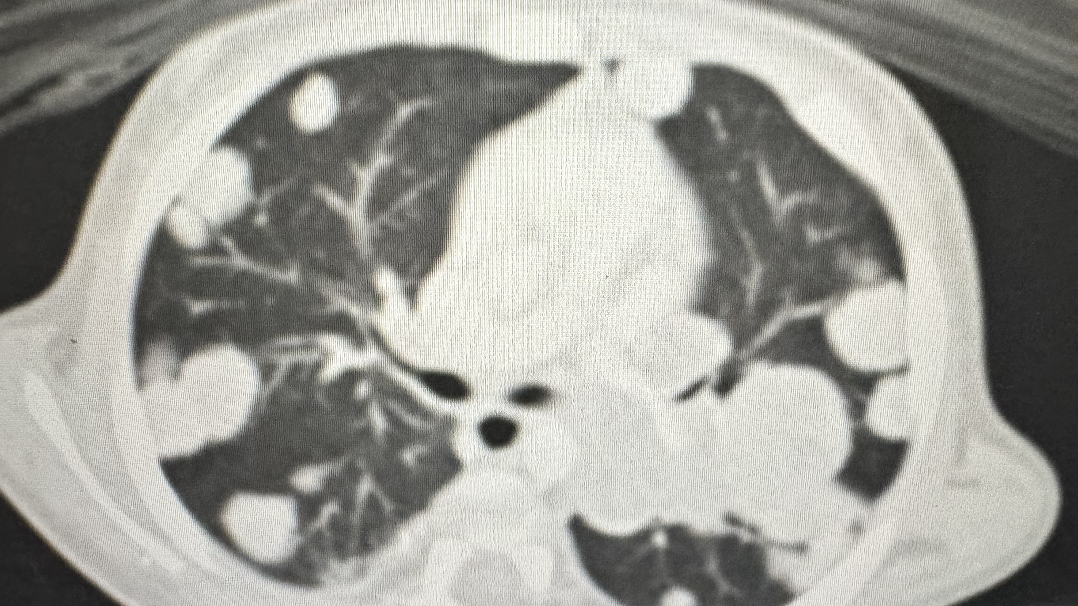
Notes:
תארו את הממצאים. בשקופיות הבאות יוצג סיטי חזה ובטן המדגימים תהליכים מרובים תופסי מקום בכבד, היכולים להתאים להפטובלסטומה, עם פיזור ריאתי נרחב וקונגלומרטים גושיים במיצר.

Slide 19
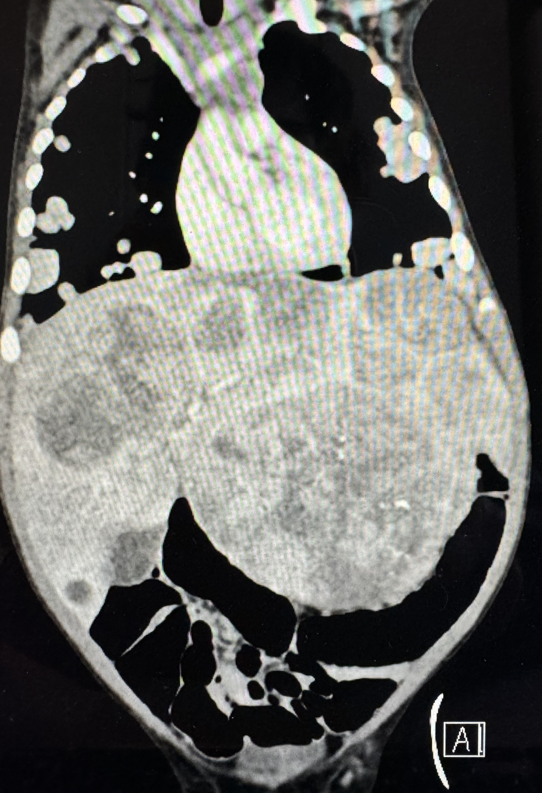

Slide 20
מהי האבחנה המבדלת?
כיצד נתקדם?
Notes:
הנבחן צריך לציין את האבחנה המבדלת לגוש בכבד ממקור ראשוני או משני (גרורות)- ובעיקר לציין את האופציות העיקריות בהקשר זה – הפטובלסטומה ונוירובלסטומה. יש לציין עבור המטופל שלבינתיים הגיעה תשובת מרקר של afp – 608,000. מדובר במחלה מטסטטית ולכן יש לבצע ביופסיה על מנת להגיע ל- tissue diagnosis.

Slide 21
בביופסיה מנגע בכבד צוין כי מדובר בהפטובלסטומה, יש מרכיב אמבריונלי.
מה המשמעות של הממצאים האלו?
אילו תסמונות יכולות להגיע עם הפטובלסטומה?
מה הצעד הבא?
Notes:
הפתולוגיה של הפטובלסטומה יכולה להתחלק ל- low risk שזה מרכיב fetal, ומהצד השני ל- high risk שזה מרכיב אמבריונלי.
חשוב שהנבחן ידע לציין את העיקרית שהיא beckwit widemann, חשוב שהנבחן ידע לציין שבהינתן תסמונות כאמור יש לבצע סקרינינג שכולל הדמיה ומרקרים בדם.
יש לתת טיפול ולפני מתן טיפול יש להשלים אקו לב ולראות ספירות.

Slide 22
המטופל החל טיפולים כימותרפיים (מבוססים על איזו כימותרפיה?- ולאחר מכן בוצעה ישיבת רנטגן לאחר השלמת סיטי להערכת תגובה-
Notes:
הנבחן צריך לדעת שהפטובלסטומה מבוססת על טיפול במישלב הכולל ציספלטין)

Slide 23
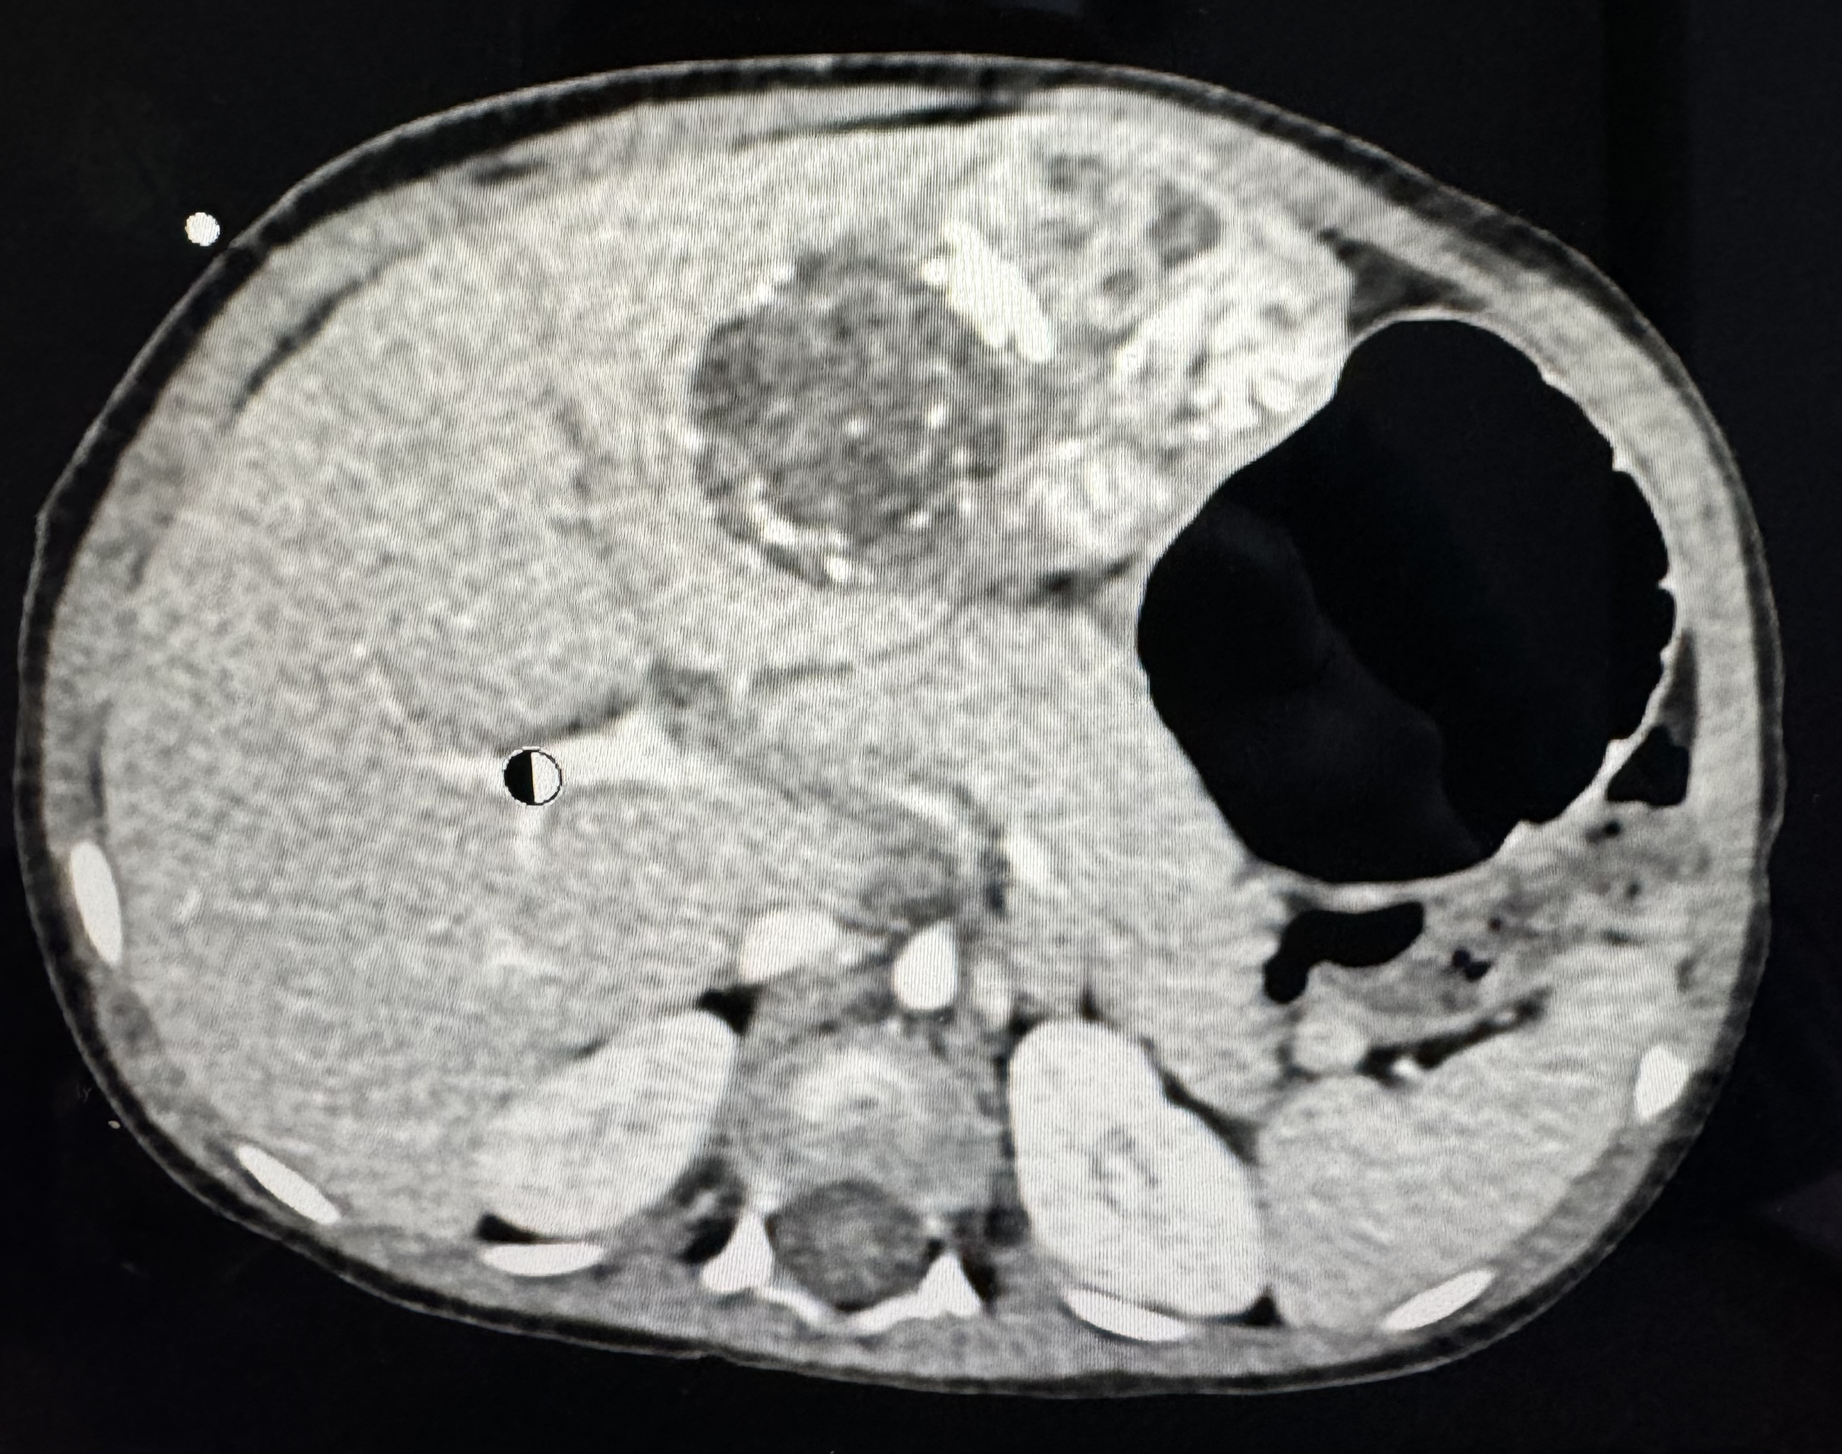
מה הצעד הבא?

Slide 24
מה הקלסיפיקציה הרלוונטית לעניין הסטייגינג?
Notes:
הנבחן צריך להכיר את ה- pretext- כלומר להכיר שההחלטה צריכה להילקח בהתאם למראה האנטומי של הגידול ולתפיסתו את פרנכימת הכבד וקרבתו מבחינת שוליים. הנבחן צריך להכיר שיש 4 סטייג׳ים ושבמקרה האמור ניתן להגיע לכריתת אונה שמאלית של הכבד עם שוליים נקיים.

Slide 25
המטופל המשיך מחזורי טיפול, אולם בסיטי חזה אחרון, באונה ימנית תחתונה בריאות, הודגמו עדיין נגעים שלא הגיבו לטיפול כימותרפי.
מה ניתן לעשות?
Notes:
יש להציע למטופל ניתוח לכריתת גרורות בריאות שלא מגיבות לטיפול כימותרפי.

Slide 26
המטופל עבר ניתוח תורקוסקופי לכריתת סגמנט 8 בריאה ימנית תחתונה שבו היו ממוקמות הגרורות האמורות. מהלך פוסטאופרטיבי תקין.

Slide 27
מקרה 3

Slide 28
סיפור מקרה
נקראת למיון להערכה של מטופל בן 9 חודשים.
ההורים מספרים על חום ממושך בחודש האחרון, ירידה בתיאבון, חולשה.
בבדיקות מעבדה ראשונות שנלקחו במיון – המוגלובין 6.
בבדיקה גופנית המטופל נראה חיוור, יש סמנים כחולים סביב העיניים דוצ, ורושם לבטן מעט תפוחה.
מה השלב הבא בבירור? איזה בדיקות מעבדה נוספות נרצה?
Notes:
לבוחן: הנבחן צריך לציין אבחנה מבדלת של גוש בטני ולתאר את הממצא העיני ומה המשמעות של racoon eyes- לציין שזה יכול להיות כתוצאה מטראומה, התעללות וכדומה, אבל שבמקרה הזה נשללה טראומה וצריך לכוון לנוירובלסטומה. הנבחן צריך להסביר את הפתופיזיולוגיה של עיני רקון- מצב בו יש גרורות לאורביטה המביאות לדמם משני. הנבחן צריך לציין שהשלב הבא זו הדמיה. הנבחן צריך לציין לעניין בדיקות המעבדה הרלוונטיות- קטכולאמינים, nse, ספירה כימיה וקרישה.

Slide 29
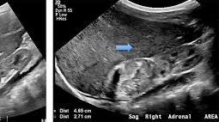
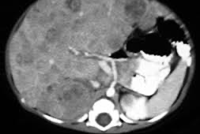
מה רואים בתמונות? מה השלב הבא?
Notes:
הנבחן צריך לתאר ממצאי סונר המדגים גוש באדרנל. בסיטי בטן מודגמות גרורות בכבד.
הנבחן צריך לציין שהשלב הבא הינו להשיג ביופסיה. יש לתאר את סוגי הביופסיה (מלעורי, ביופסיה בגישה פתוחה).

Slide 30
המשך סיפור מקרה
נלקחה ביופסיה מהגוש באדרנל באמצעות מחט tru-cut. בתשובת ביופסיה- neuroblastoma, undifferentiated.
MYCN לא מוכפל (מה זה mycn?)
איך נסווג את הקבוצה אליה שייך המטופל? מדוע זה חשוב?
Notes:
לבוחן: הנבחן צריך לדעת מה המשמעות של mycn ולדיין אותו לעניין משמעות פרוגנוסטית- העובדה שיש הכפלה של mycn מסווגת את המטופל אוטומטית (למעט מקרה בו המחלה נתיחה- L1)- למחלה שהיא high risk neuroblastoma.
הנבחן צריך להכיר את אופן הסיווג של נוירובלסטומה- לציין שהעובדה שהמטופל בן 9 חודשים, עם גרורות בכבד ועם mycn לא מוכפל- מסווגת את המטופל לאחת משתי קבוצות- M או Ms.

Slide 31
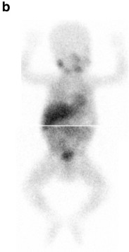
האונקולוגית השלימה למטופל בדיקת mibg וצילום שלד.
מה יקבע אם המטופל יהיה שייך לקבוצת M או Ms ?
Notes:
לבוחן: הנבחן צריך להכיר מה זו בדיקת mibg
הנבחן צריך לתאר את הקלסיפיקציה של נוירובלסטומה- מה המשמעות של קבוצות הסטייג׳ים השונות.
הנבחן צריך לדעת שההבדל בין קלסיפיקציית M לקלסיפיקציית Ms הינה ש-Ms מתייחס רק לקבוצת גיל מתחת ל- 18 חודש ורק כשיש מעורבות של כבד, עור או מח עצם.

Slide 32
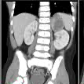
המשך תיאור מקרה
המטופל סווג לפי קבוצת M, לפי intermediate risk, וקיבל 4 סבבי טיפול כימותרפיה.
הוא השלים הדמיה חוזרת . בהדמיה יש הקטנה משמעותית של הגוש באדרנל, ועדיין יש גרורות בכבד. לדברי הרדיולוג הגוש באדרנל מרוחק מכלים מרכזיים. מה השלב הבא?
Notes:
לבוחן: הנבחן צריך לציין שהשלב הבא הינו ניתוח להסרת הגוש עצמו- ולדיין את החשיבות של כריתת הגוש הפרימארי.

Slide 33
תאר את שלבי הניתוח, אדרנל שמאל
Notes:
לבוחן: הנבחן צריך לתאר את ההכנה לניתוח=- וידוא מעבדה תקינה, תפקודי קרישה (ידוע על גרורות בכבד). הנבחן צריך לתאר את ההשכבה הרלוונטית לאדרנלקטומי, לתאר את החתך ואת מהלך הניתוח (הסטת הקולון, ניתן לדון על הסטת הטחול במידה והגידול מדיאלי), הנבחן צריך לתאר שאין חובה להוציא 100% מהגוש אולם חשוב מבחינה פרוגנוסטית להוציא לפחות 90%, הנבחן צריך להכיר את האנטומיה – אספקת הדם לאדרנל, איברים סמוכים (טחול, כליה...).

Slide 34
מקרה 4

Slide 35
presentation
1.5 years old girl, previously healthy.
Incidental abdominal mass.
CT: intra-abdominal mass, 5.5*8*6.5cm, arising from the left kidney, with intravascular tumor thrombus into the vena cava and the right atrium.

Slide 36
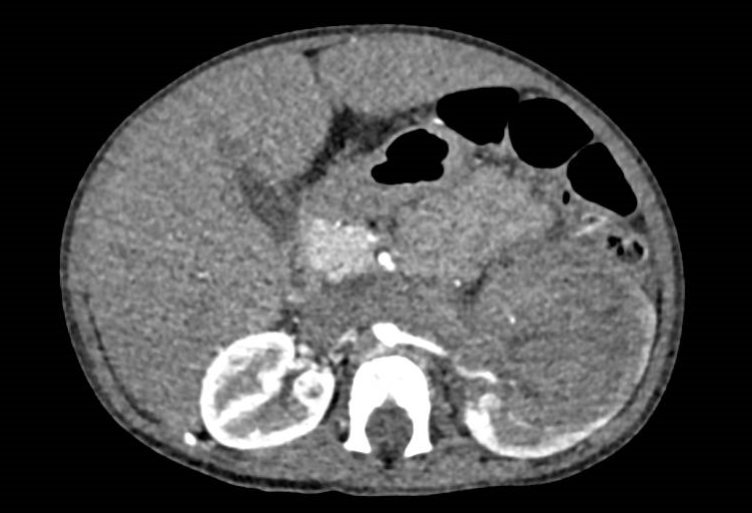

Slide 37
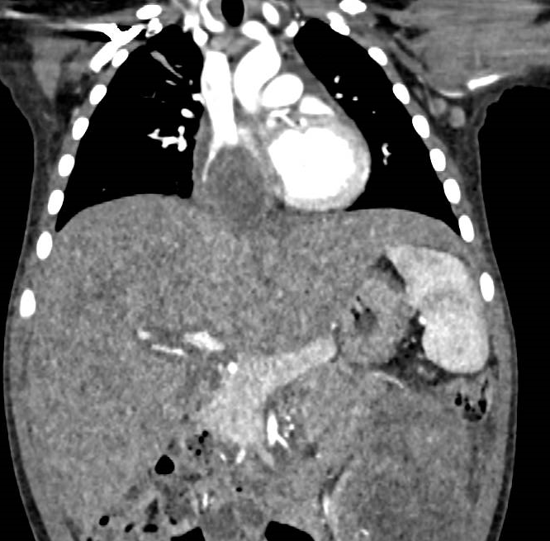

Slide 38
Next step?
Notes:
On biopsy- wilms tumor, favorable histology.
מה הסטטיגינג? הסטייג הוא 3. האם הפרוגנוזה שלה גרועה יותר מסטייג 3 לילדים ללא חדירה לכלי דם? לפי מחקרים לא.

Slide 39
chemotherapy
Started DD4A CHEMO+CLEXANE
What are known regimes?
Notes:
לסטייגים הנמוכים נותנים וינקריסטין ודקטינומיצין. לסטייג 3 מוסיפים דוקסרוביצין או אם זה למשל אנאפלסטי.
המושג dd4a- משמש לטיפול בfavorable וכולל קרינה וכימותרפיה עם שלוש תרופות.

Slide 40
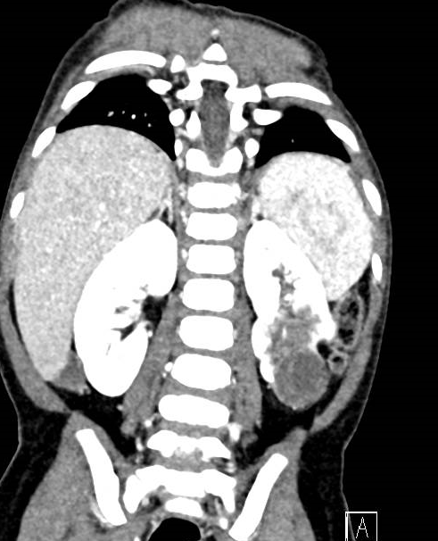
chemotherapy
Started DD4A CHEMO+CLEXANE
FOLLOWING 3 MONTHS-

Slide 41
laparotomy
ON 21.12.2021- LAPAROTOMY:
  LEFT NEPHRECTOMY
  VENOTOMY (IVC)- removal of distal part of intra-vascular thrombus.
  Suspected intra-vascular thrombus in the right renal vein.
  On ECHO during the surgery- thrombus remnant in the proximal IVC that extends to the right atrium.
  Now what?
Notes:
A decision to close the abdomen and to perform two-stage procedure was done (delayed and planned thoracotomy a week after).

Slide 42
Following laparotomy
Uneventful recovery, apart from large amounts of serous fluid in the abdominal drainage (more than 2 liter per day in the first days).
On post-op CT-
  right renal vein obstructed with intra-vascular thrombus.
  Many collaterals and good kidney function.

Slide 43
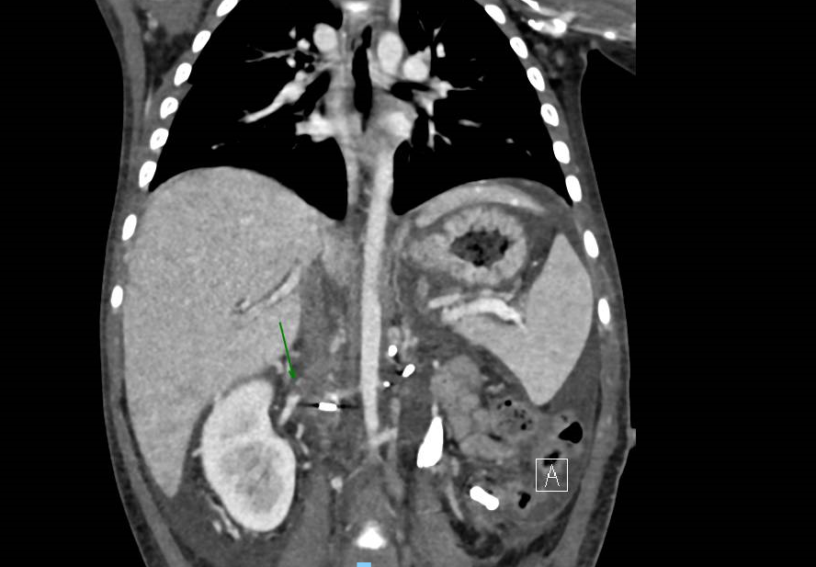

Slide 44
thoracotomy
On 3.1.2022- mid-sternotomy and removal of intra-vascular/atrial thrombus.
Uneventful recovery
Went home on POD10.

Slide 45
מקרה 5

Slide 46
ילדה בת 6, ברקע בריאה, מתייצגת עם כאבי בטן מזה שבועיים. בבדיקה הגופנית – בטן תפוחה, רגישות קלה במישוש במרכז הבטן, ללא סימני גירוי צפקי.
בוצע אולטרסאונד בטן – הודגם גוש גדול, אקסטרא־רנאלי, שאינו קשור ישירות לפרנכימת הכליה. הכליות נראות שמורות, ללא הידרונפרוזיס. לא נצפו בלוטות חשודות.

Slide 47
ב־CT בטן הודגם גוש סולידי, עם הסתיידויות מוקדיות, קרוב לכליה השמאלית אך ללא מעורבות פרנכימה כלייתית.

Slide 48
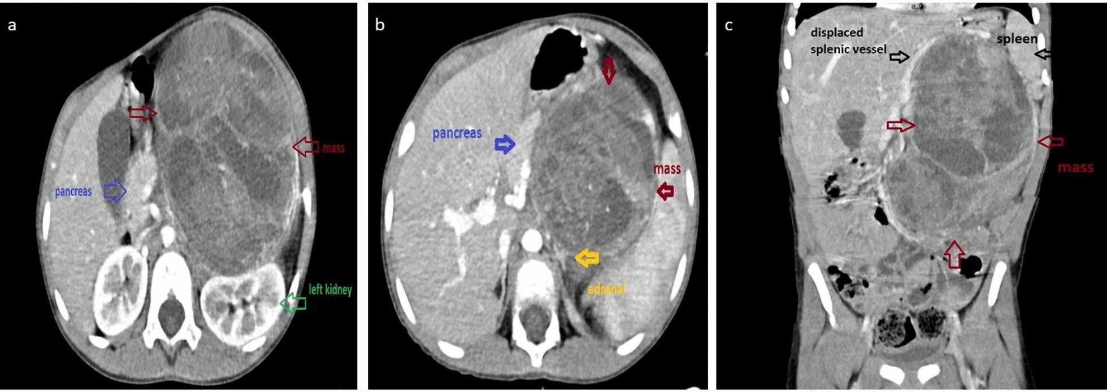
אבחנה מבדלת?
Notes:
נוירובלסטומה
סרקומה של רקמות רכות (Rhabdomyosarcoma, LMS)
וילמס חוץ־כלייתי (Extrarenal Wilms Tumor – נדיר מאוד)
גידולים גרמינליים (teratoma, yolk sac tumor)
לימפומה

Slide 49
בישיבת רנטגן
צוין כי הגוש נראה נתיח.
מה השלבים הבאים?
Notes:
בוצעה לפרוטומיה עם כריתת הגוש בשלמותו. בפתולוגיה מדובר בוילמס.

Slide 50
וילמס חוץ כלייתי
עד כמה שכיח?
מה עקרונות הטיפול?
Notes:
עד כמה שכיח ש־Wilms Tumor יהיה חוץ־כלייתי?
נדיר ביותר – פחות מ־1% מכלל גידולי Wilms.
תואר לאורך קו האמצע או באזורים בהם קיימת רקמת mesonephric rest אקטופית (כמו רטרופריטונאום או אגן קטן).
מהם עקרונות הטיפול?
למרות המיקום החריג, עקרונות הטיפול זהים לגידול Wilms כלייתי:
כריתה כירורגית מלאה של המסה (במקרה זה – גוש חוץ־כלייתי, לעיתים ניתן להסירו מבלי לפגוע בכליה).
כימותרפיה אדג׳ובנטית לפי פרוטוקול Wilms (VINCRISTINE, ACTINOMYCIN ± DOXORUBICIN בהתאם לשלב).
הקרנות במקרים מתקדמים או עם מחלה שיורית/גרורתית.

Slide 51
מקרה 6
ילדה בת 13. ברקע תסמונת דאון, vsd.
מזה שבועיים כאבי בטן תחתונה.
במיון בוצע pocus והודגם גוש עם חלקים ציסטיים וסולידיים בבטן התחתונה אחורית לרחם.
איזה עוד שאלות נרצה לשאול?
איזה עוד בירור נרצה לעשות במיון?
בדיקות דם?
Notes:
חשוב לשאול כמובן על ווסת, חשוב לשאול על מאפיינים הורמונליים- הירסוטיזם, אקנה, פתאום הפסקת מחזור אם היה עד עכשיו- מכוונים לגידול סרטולי ליידיג שמפריש הורמונים- ואז צריך לחשוב על גן dicer 1 שהולך גם עם פלאורופולמונרי בלסטומה.
הילדה הזו קיבלה מחזור ואין לה את התופעות האלו. נרצה לשלוח את הילדה למיון גניקולוגי, לקחת מעבדה כולל סמני דלקת, לקחת מרקרים. איזה מרקרים- אלפא פטו, בתא hcg. בעיקר.

Slide 52
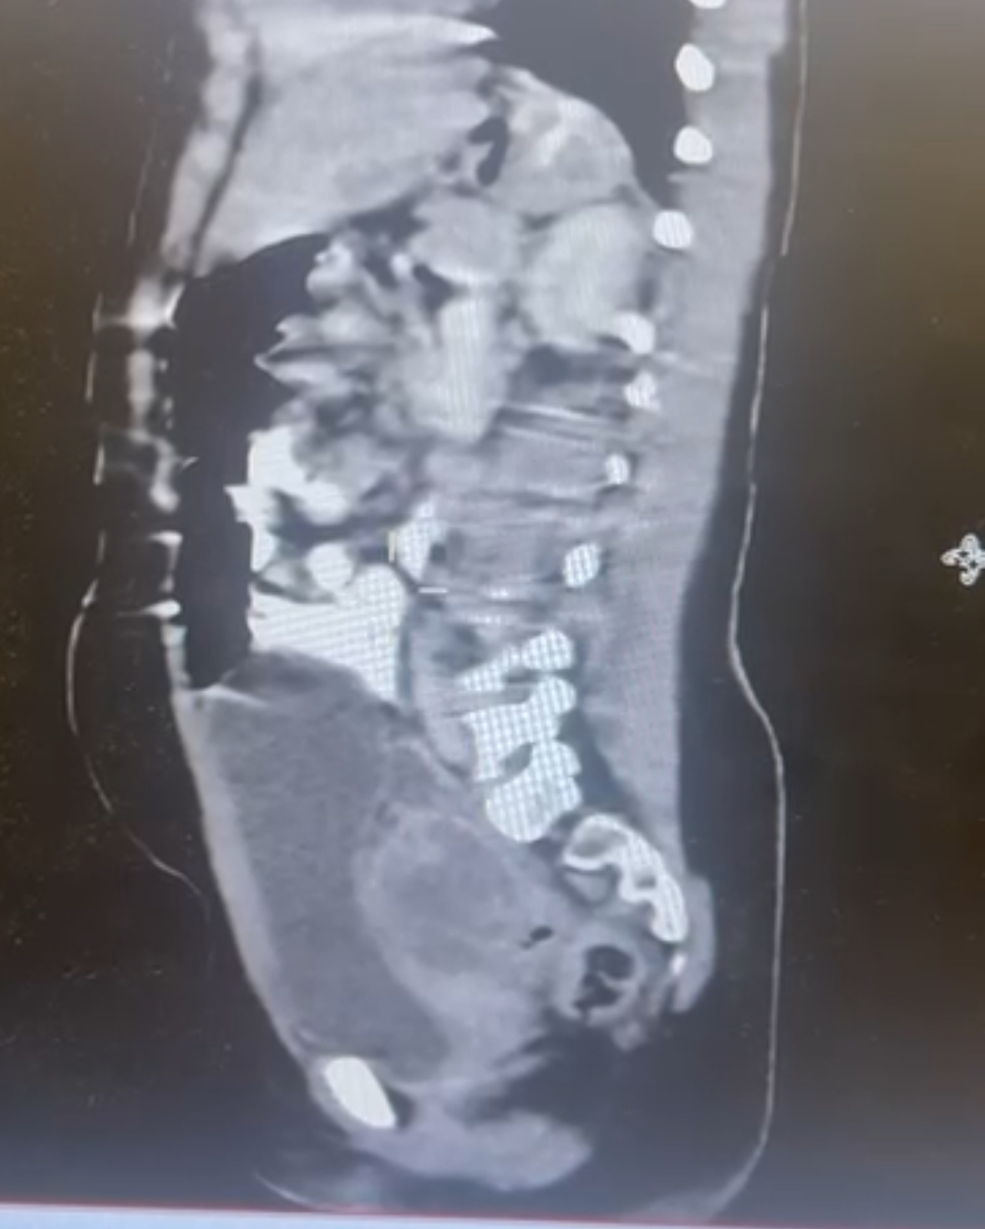

Slide 53
אבחנה מבדלת?
Notes:
טרטומה (ציסטה דרמואידית) - גידול שפיר השכיח בגיל זה.
גידולים גרמולסטמטיים אחרים כגון כוריוקרצינומה, גונאדובלסטומה.
גידולים אפיתליאליים (נדירים בגיל צעיר).
גידולים בעלי מוצא נוירואקטיבי כמו PNET של השחלה.
גידולים הורמונליים כמו Sertoli-Leydig cell tumors (SLCT).
ציסטות לא ממאירות כמו ציסטות פיזיולוגיות או אנדומטריומות.

Slide 54
כיצד מרקרים יכולים לכוון את האבחנה?
Notes:
אם זה כוריוקרצינומה- נראה bhcg מוגבר. אם זה טרטומה- נראה אלפא פטו פרוטאין, כוריוקרצינומה פחות מגיע עם אלפא פטופרוטאין.

Slide 55
הדמיות נוספות?
Notes:
בגדול מקובל במקרים רבים להשלים סיטי חזה.
אם יש אבחנה של גידול ממאיר לאחר הניתוח כגון pnet- מקובל להשלים petct.

